Slide 1
Fundamentos de la Computación
Profesor: Héctor Soza Pollman

Slide 2
Ejercicio
Sea la relación R sobre el conjunto de enteros positivos definida como:
(x, y) ε R ssi el máximo común divisor de x e y es 1
Verificar si R es reflexiva, simétrica, antisimétrica y/o transitiva

Slide 3
Solución Ejercicio
Sea la relación R sobre el conjunto de enteros positivos definida como:
(x, y) ε R ssi el máximo común divisor de x e y es 1
Verificar si R es reflexiva, simétrica, antisimétrica y/o transitiva
Para entender la relación se enumeran todos los pares (x, y) tales que x + y = n para n ≥ 2 (ver siguiente lámina)

Slide 4
Solución Ejercicio
Par (x, y) | x + y | Máximo Común Divisor | ¿está en R?
(1, 1) | 2 | 1 | Si
(1, 2) | 3 | 1 | Si
(2, 1) | 3 | 1 | Si
(1, 3) | 4 | 1 | Si
(2, 2) | 4 | 2 | No
(3, 1) | 4 | 1 | Si
(4, 1) | 5 | 1 | Si
(3, 2) | 5 | 1 | Si
(2, 3) | 5 | 1 | Si
(1, 4) | 5 | 1 | Si
(1, 5) | 6 | 1 | Si

Slide 5
Solución Ejercicio
De la tabla se observa que:
Que (x, x) está en R ssi x = 1, luego se comprueba que R no es reflexiva pues (2, 2) ∉ R (para serlo debían estar todos los (x, x) en R)
El máximo común divisor de (x, y) e (y, x) es el mismo, luego si (x , y) ∈ R entonces (y, x) ∈ R, luego R es simétrica
Como (2, 1) ε R y 2 ≠ 1 pero (1, 2) ∈ R, entonces R no es antisimétrica
Como (2, 1) ∈ R y (1, 2) ∈ R pero (2, 2) ∉ R entonces R no es transitiva

Slide 6
Solución Ejercicio
Sea X = {1, 2,...,10}. Se define la relación R sobre XxX como: (a, b) R (c, d) ssi a + d = b + c
Probar que R es una relación de equivalencia sobre XxX
Identificar la clase de equivalencia de (a, b) sobre XxX y determinar los elementos de la clase del (1, 1)
a) R debe ser reflexiva: para todo a se tiene que (a, b) R (a, b), lo cual es cierto ya que: a + b = b + a
R debe ser simétrica: (a, b) R (c, d) ⇒ a + d = b + c ⇒ c + b = d + a ⇒ (c, d) R (a, b)

Slide 7
Solución Ejercicio
R debe ser transitiva:
(a, b) R (c, d) y (c, d) R (e, f) ⇒ (a, b) R (e, f)
(a, b) R (c, d) ⇒ a + d = b + c ⇒ d = b + c – a
(c, d) R (e, f) ⇒ c + f = d + e
⇒ c + f = b + c – a + e
⇒ a + f = b + e
⇒ (a, b) R (e, f)
Luego se cumple la propiedad

Slide 8
Solución Ejercicio
Sea X = {1, 2,...,10}. Se define la relación R sobre XxX como: (a, b) R (c, d) ssi a + d = b + c
Probar que R es una relación de equivalencia sobre XxX
Identificar la clase de equivalencia de (a, b) sobre XxX y determinar los elementos de la clase del (1, 1)
b) [(a, b)] = {(c, d) / a + d = b + c}
[(1, 1)] = {(c, d) / 1 + d = 1 + c} = {(c, d) / d = c}
[(1, 1)] = {(1, 1), (2, 2), (3, 3), (4, 4), (5, 5), (6, 6),
(7, 7), (8, 8), (9, 9), (10, 10)}

Slide 9
Ejercicio
Sea A = {1,2,3,4,5} y la siguiente relación sobre A:
R = {(1,1), (1,3), (1,5), (2,2), (3,1), (3,3), (3,5),
(4,4), (5,1), (5,3), (5,5)}
Comprobar que R una relación de equivalencia
Describa todas las clases de equivalencia que genera R

Slide 10
Solución Ejercicio
R = {(1,1), (1,3), (1,5), (2,2), (3,1), (3,3), (3,5),
(4,4), (5,1), (5,3), (5,5)}
R es reflexiva (están todos los pares (a, a) para a ∈ A
R es simétrica y transitiva
[1] = [3] = [5] = {1,3,5}
[2] = {2}
[4] = {4}

Slide 11
Fundamentos de la Computación
Profesor: Héctor Soza Pollman

Slide 12
Ejercicio
Se define la siguiente relación ∼ en ℤ𝗑ℕ: dados (k₁, n₁), (k₂, n₂) ∈ ℤ𝗑ℕ,
(k₁, n₁) ∼ (k₂, n₂) ⇔ k₁n₂ = k₂n₁
Probar que ∼ es una relación de equivalencia
¿Cómo determina las clases de equivalencia de esta relación?
Describa al menos 3 pares de la clase de equivalencia del (2, 3)

Slide 13
Solución Ejercicio
Se debe demostrar ∼ es refleja:
(k₁, n₁) ∼ (k₁, n₁) ⇔ k₁n₁ = k₁n₁, lo que es
verdadero
∼ es simétrica:
(k₁, n₁) ∼ (k₂, n₂) ⇒ k₁n₂ = k₂n₁ ⇒ k₂n₁ = k₁n₂ ⇒ (k₂, n₂) ∼ (k₁, n₁)

Slide 14
Solución Ejercicio
∼ es transitiva:
(k₁, n₁) ∼ (k₂, n₂) y (k₂, n₂) ∼ (k₃, n₃)
⇒ k₁n₂ = k₂n₁ y k₂n₃ = k₃n₂
⇒ k₁/n₁ = k₂ /n₂ y k₂ /n₂ = k₃ /n₃
⇒ k₁/n₁ = k₃ /n₃
⇒ k₁n₃ = k₃n₁
⇒ (k₁, n₁) ∼ (k₃, n₃)

Slide 15
Solución Ejercicio
La clase de equivalencia del par (k₁, n₁) es:
[(k₁, n₁)] = {(k₂, n₂) / k₁/n₁ = k₂/n₂}
[(2, 3)] = {(k₂, n₂) / 2/3 = k₂/n₂}
[(2, 3)] = {(2, 3), (4, 6), (6, 9), (8, 12),…}

Slide 16
Fundamentos de la Computación
Profesor: Héctor Soza Pollman

Slide 17
Ejercicio
Determinar una función de A = {1, 2, 3} en B = {a, b, c, d} que sea inyectiva pero no sobreyectiva
Determinar una función de C = {1, 2} en D = {a, b} que sea biyectiva

Slide 18
Solución Ejercicio
Determinar una función de A = {1, 2, 3} en B = {a, b, c, d} que sea inyectiva pero no sobreyectiva
Solución
Una función inyectiva pero no sobreyectiva es:
f(1) = b, f(2) = c, f(3) = a

Slide 19
Solución Ejercicio
Determinar una función de C = {1, 2} en D = {a, b} que sea biyectiva
Solución
Una función biyectiva de A en B es:
f(1) = a, f(2) = b

Slide 20
Ejercicio
Sean los conjuntos A = {1, 5, 7} y B = {a, b, c, d}. Determinar:
¿Cuántas funciones inyectivas se pueden definir entre A y B?
¿Cuántas funciones biyectivas se pueden definir entre A y B?

Slide 21
Solución Ejercicio
Sean los conjuntos A = {1, 5, 7} y B = {a, b, c, d}. Determinar:
¿Cuántas funciones inyectivas se pueden definir entre A y B?
Son 4*3*2 = 24 funciones inyectivas

Slide 22
Solución Ejercicio
Sean los conjuntos A = {1, 5, 7} y B = {a, b, c, d}. Determinar:
¿Cuántas funciones biyectivas se pueden definir entre A y B?
Ninguna biyectiva pues #A no es igual al #B

Slide 23
Ejercicio
Sea la función definida en ℝ: f(x) = 2x³ - 1
Demostrar que f es biyectiva
Determinar la inversa de f

Slide 24
Solución Ejercicio
Sea la función definida en ℝ: f(x) = 2x³ – 1
Demostrar que f es biyectiva
Sea f(x) = f(y) ⇒ 2x³ – 1 = 2y³ – 1 ⇒ x = y, luego f es inyectiva
Se observa que el recorrido de f es todo ℝ luego f es sobreyectiva
Luego f es biyectiva

Slide 25
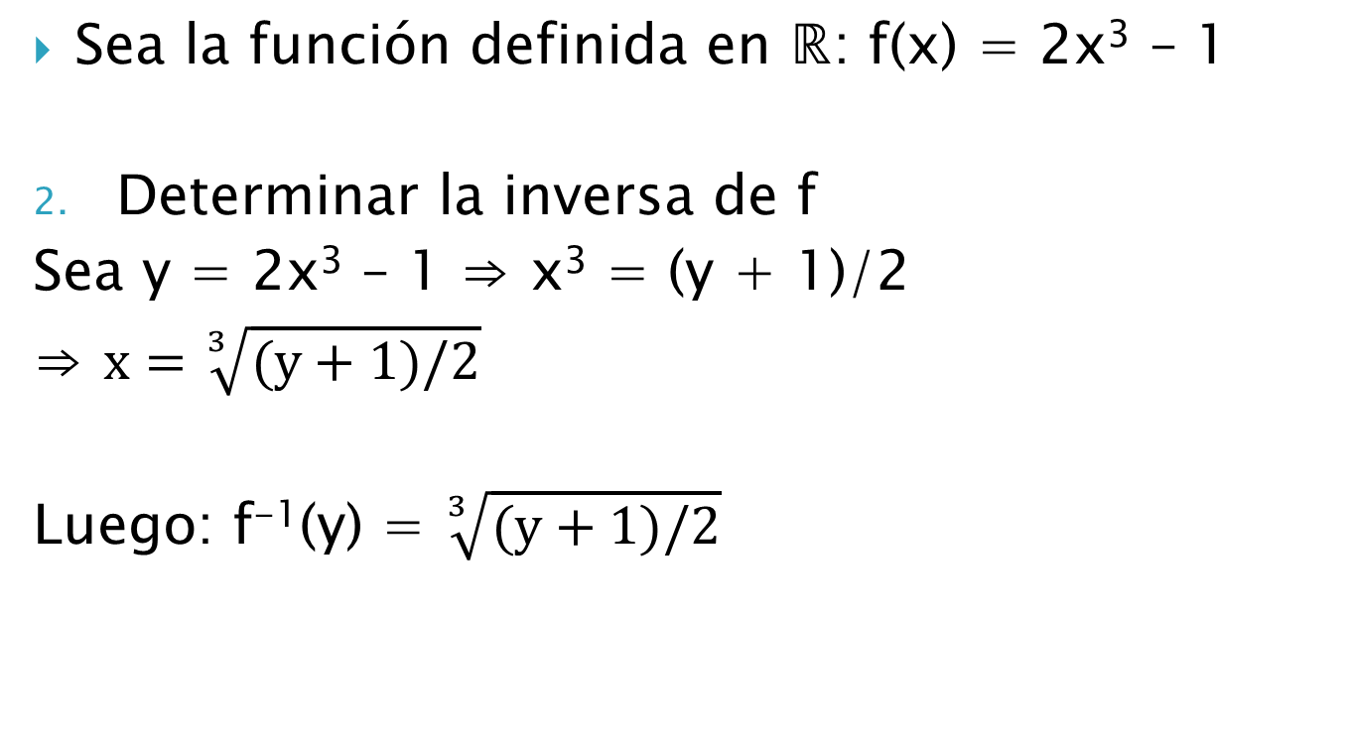
Solución Ejercicio
Sea la función definida en ℝ: f(x) = 2x³ – 1
Determinar la inversa de f
Sea y = 2x³ – 1 ⇒ x³ = (y + 1)/2
⇒ $x=\sqrt[3]{(y+1)/2}$
Luego: f⁻¹(y) = $\sqrt[3]{(y+1)/2}$

Slide 26
Ejercicio
Sea la función definida en ℝ: f(x) = x⁴ - x
Demostrar que f no es biyectiva

Slide 27
Solución Ejercicio
Sea la función definida en ℝ: f(x) = x⁴ - x
Demostrar que f no es biyectiva
Basta con observa que no es inyectiva ya que:
f(0) = 0 y f(1) = 0 pero 0 ≠ 1.

Slide 28
Fundamentos de la Computación
Profesor: Héctor Soza Pollman

